Slide 1
Дипломна работа
ТЕМА-Проектиране и разработка на система за разпределение на студентско
натоварване.
Разработил : Борис Василев Тумбев
Специалност : КСТ
Факултетен номер : 367157
Град Пловдив Ръководител:
2020 година доц. д-р. Н. Каканаков
Notes:
<number>

Slide 2
Цел и задачи на дипломната работа
Цел:
Създаване на уеб приложение за разпределение на студентско натоварване.
Задачи:
Изясняване на лиспващите функции на вече съществуващи приложения, които биха улеснили работата на студент или преподавател.
Проектиране на интерфейса
Функционалности

Slide 3
Основни използвани технологии
Python
Django Rest
React JS
Notes:
Xamarin предлага IDE, което позволява разработването на приложения за Android, iOS и Windows в Microsoft Visual Studio. Също така Xamarin предоставя така наречените емулатори, чрез които всеки разработчик може да тества своето приложение на виртуално мобилво устройство. . Едно от най-големите предимства на .NET Framework и C# е вграденото автоматично управление на паметта. То освобождава програмистите от сложната задача сами да заделят памет за обектите и да търсят подходящия момент за нейното освобождаване. Това сериозно повишава производителността на програмистите и увеличава качеството на програмите, писани на C#. XAML („замъл“)(от английски: Extensible Application Markup Language) e декларативен markup език използван за иницализиране на структурирани стойности и обекти. Базиран е на XML, Синтаксисът на XAML реално е чист XML и силно наподобява HTML – идеята му е да се правят потребителски интерфейси за различни програми. Шаблонът Model-View-ViewModel (MVVM) може да се използва при всички XAML платформи. Неговата цел е да се осигури чисто разделяне на връзките между контролите от потребителския интерфейс и тяхната логика. В MVVM шаблона има 3 основни компонента: model (модел), view (изглед) и view model (изглед-модел). Всеки от тях изпълнява различна и отделна роля. Компонентите са отделени един от друг, което от своя страна позволява: - Размяна/подмяна на компоненти - Вътрешната имплементация на компонент да бъде променена без това да засегне останалите - Работата по компонентите да се извършва независимо - Индивидуално тестване на компонентите
<number>

Slide 4
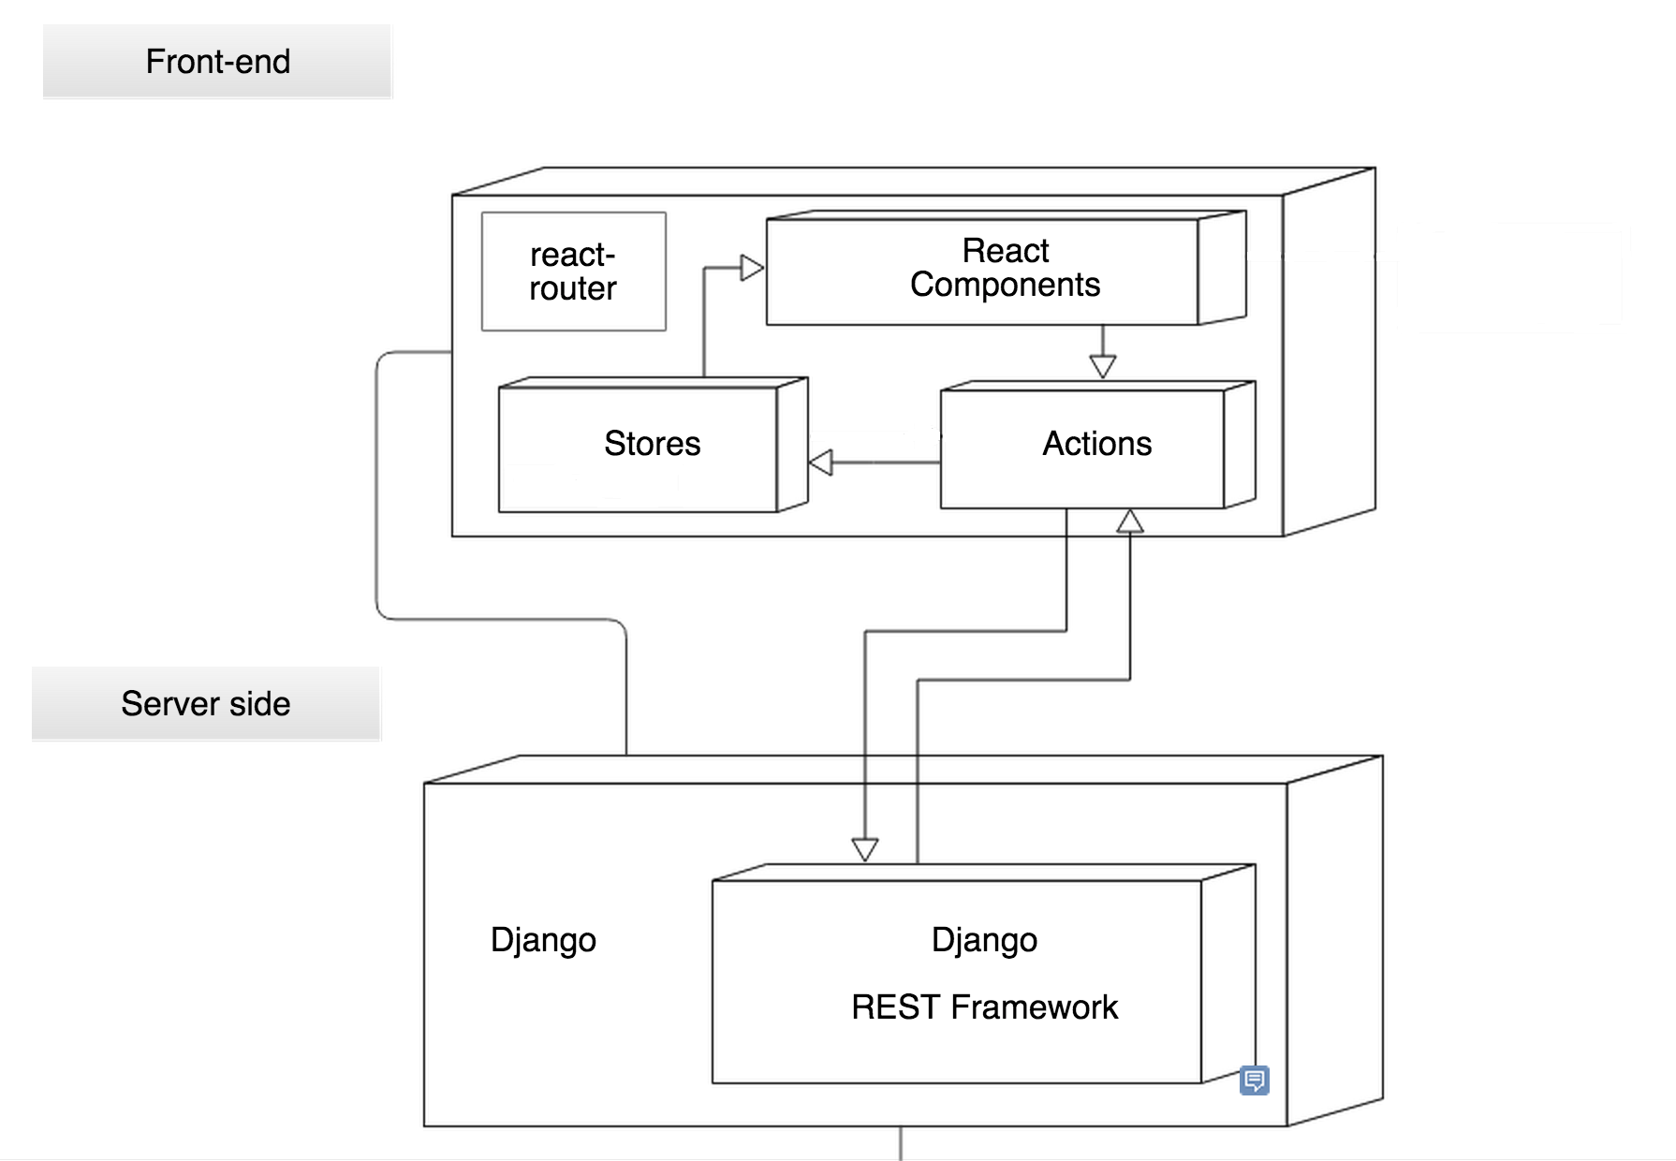
Архитектура на приложението
Notes:
Архитектурата на мобилното приложение е изградена главно на принципа на страници, всяка от които съдържа View, Model и ViewModel. Навигирането между страниците става възможно с помощта на команди и т.н. Binding на контролите към съответната команда.
Страниците използват HTTP за връзка между мобилното приложение и сървъра, получавайки данни под формата на JSON обекти получени от сървъра
<number>

Slide 5
HTTP заявки
Заявката е от тип GET:
string URL = “http://localhost/api/students”
Този URL ни дава данните за всички студенти.
Заявка от тип POST:
string URL = “http://localhost/api/email/group/<int:group_id>”
Чрез този URL и POST заявка към него с body {‘subject’: ‘email subject’, ‘body’: ‘main text of the email’} изпращаме email към дадена група като параметъра group_id е id-то на дадената група.

Slide 6
Данни предоставени от АPI.
Потребителския интерфейс консумира данни от сървърната част под формата на JSON.
{
id: 1,
resourceId: 1,
title: SAA 22 teacher,
type_of: P,
start: 2019-02-11 05:30:00,
end: 2019-02-11 07:15:00,
teacher: teacher,
room: 22,
rrule: FREQ=WEEKLY;DTSTART=20190211T053000Z;UNTIL=20200411T061500Z;BYDAY=MO
}

Slide 7
Функционалности на приложението

Slide 8
Благодаря Ви за вниманието!
Студент : Борис Тумбев
Факултетен номер:367157
Специалност : КСТ

